Slide 1



A IMPORTÂNCIA DA MOBILIZAÇÃO SOCIAL NO PLANO DE SANEAMENTO BÁSICO
XX Exposição de Experiências Municipais em Saneamento
De 16 a 19 de maio de 2016
Jaraguá do Sul - SC
Janaína Silva de Mattos
Filipe Franz Teske
Dieter Wartchow
18/05/2016

Slide 2
INTRODUÇÃO
A Participação Social é fundamental no processo de elaboração de um PMSB. Com a participação da comunidade é possível:
Obter um documento de planejamento que melhor retrate a realidade local.
Desenvolver projetos que melhor atendam a realidade dos municípios.

Slide 3
INTRODUÇÃO
O Controle Social é definido na lei federal 11.445/2007 como:
“o conjunto de mecanismos e procedimentos que garantem à sociedade informações, representações técnicas e participações nos processos de formulação de políticas, de planejamento e de avaliação relacionados aos serviços públicos de saneamento básico”

Slide 4
INTRODUÇÃO
Decreto nº 8211:
“Após 31 de dezembro de 2014, será vedado o acesso aos recursos federais ou aos geridos ou administrados por órgão ou entidade da União, quando destinados a serviços de saneamento básico, àqueles titulares de serviços públicos de saneamento básico que não instituírem, por meio de legislação específica, o controle social realizado por órgão colegiado”.

Slide 5
INTRODUÇÃO
Através da Mobilização Social é possível:
Fornecer informações à população.
Incentivar a participação da sociedade no planejamento e na gestão.
Obter informações sobre a situação dos serviços públicos de saneamento básico.

Slide 6
OBJETIVO
Mostrar a importância da construção de um Plano de Mobilização Social para a elaboração de um PMSB através dos resultados obtidos com a metodologia adotada.
Para isso será apresentado o Plano de Mobilização Social construído para o município de Lagoão, no Estado do Rio Grande do Sul.

Slide 7
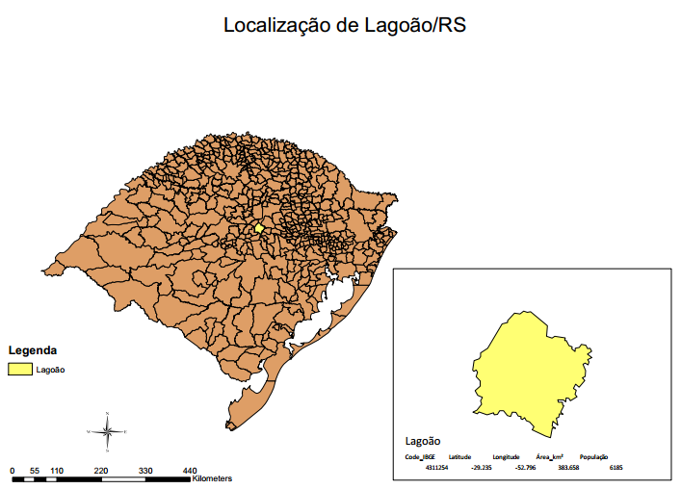
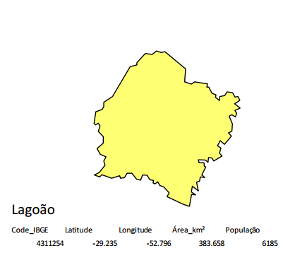
MATERIAIS E MÉTODOS

Slide 8
MATERIAIS E MÉTODOS
Organizar as comunidades em setores de mobilização social conforme a sua proximidade geográfica.
Marcar reunião com cada setor em locais que viessem a facilitar a participação dos moradores.
Divulgar os eventos através de cartazes, folders, anúncio em rádio, em redes sociais, e em jornal impresso.

Slide 9
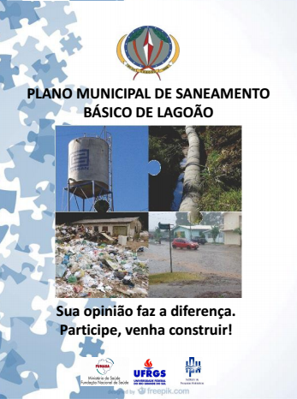
MATERIAIS E MÉTODOS

Slide 10

MATERIAIS E MÉTODOS

Slide 11
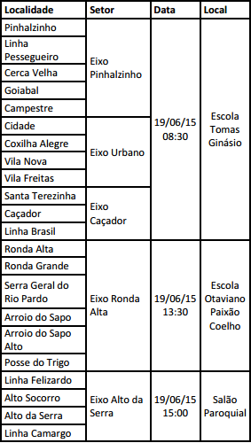
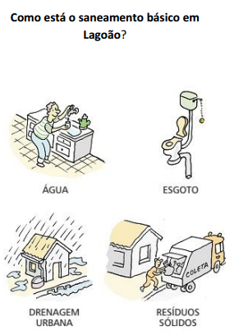
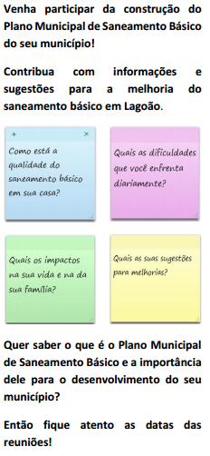
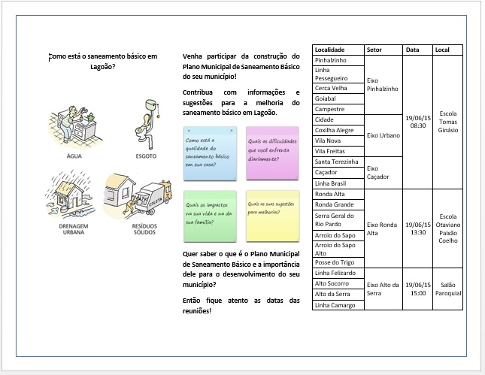
MATERIAIS E MÉTODOS

Slide 12
MATERIAIS E MÉTODOS
As reuniões foram estruturadas da seguinte forma:
1. Apresentação do tema;
2. Desenvolvimento de um trabalho em grupo;
3. Apresentação dos trabalhos desenvolvidos.

Slide 13
MATERIAIS E MÉTODOS
1. Tópicos abordados na apresentação do tema:
Definição de saneamento básico;
Consequências de um saneamento básico inadequado;
Plano Municipal de Saneamento Básico;
Importância da participação e do controle social para se obter a universalização dos serviços públicos de saneamento básico.

Slide 14
MATERIAIS E MÉTODOS
2. Dinâmica de grupo:
Dividir aleatoriamente o público em grupos.
Solicitar que cada grupo em comum acordo relacione os problemas de saneamento básico e sugira atividades e/ou projetos para melhorias.
Solicitar que cada grupo apresente o resultado de suas observações.

Slide 15
MATERIAIS E MÉTODOS
Serão realizadas duas audiências públicas:
Para apresentação do Diagnóstico Técnico Participativo, Prognóstico e Planejamento estratégico.
Dinâmica:
- Apresentação do Diagnóstico Técnico Participativo; - Apresentação do prognóstico e planejamento estratégico para o alcance do cenário de referência; -- Votação das prioridades entre os programas, projetos e ações para atingir o cenário de referência.

Slide 16
MATERIAIS E MÉTODOS
Para aprovação do PMSB e para apresentação do plano de execução.
Dinâmica:
Será apresentado o plano de execução com o detalhamento das medidas a serem tomadas por meio da estruturação de programas, projetos e ações específicas para cada comunidade.

Slide 17
RESULTADOS E DISCUSSÕES
Quadro 1. Setores de mobilização social
Setor de Mobilização | Localidade | Local das reuniões
SM1 | Pinhalzinho, Linha Pessegueiro, Cerca Velha, Goiabal, Campestre, Cidade, Coxilha Alegre, Vila Nova, Vila Freitas, Santa Terezinha, Caçador, Linha Brasil | Escola Tomas Garcia da Costa
SM2 | Ronda Alta, Ronda Grande, Serra Geral do Rio Pardo, Arroio do Sapo, Arroio do Sapo Alto, Posse do Trigo | Escola Otaviano Paixão Coelho
SM3 | Linha Felizardo, Alto Socorro, Alto da Serra, Linha Camargo | Salão Paroquial do Alto da Serra
Fonte: adaptado do PMSB Lagoão

Slide 18
RESULTADOS E DISCUSSÕES
Tabela 1. Número de participantes das atividades de mobilização
Evento | Participantes
Formação dos Grupos de Trabalho | 31
Diagnóstico Participativo - Agentes públicos | 27
Diagnóstico Participativo - SM1 | 142
Diagnóstico Participativo - SM2 | 43
Diagnóstico Participativo - SM3 | 40
Fonte: adaptado do PMSB Lagoão

Slide 19
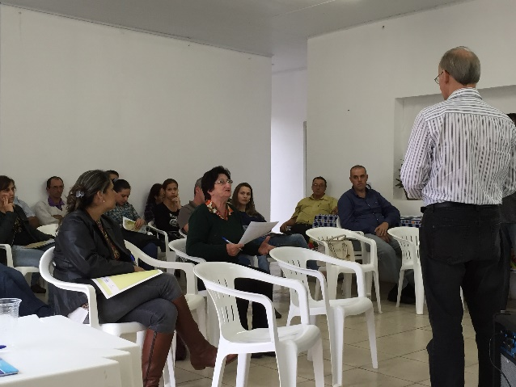
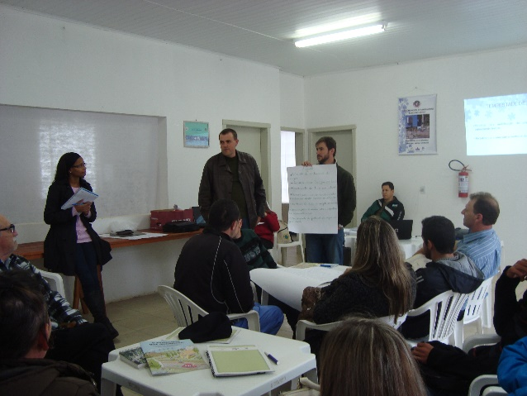
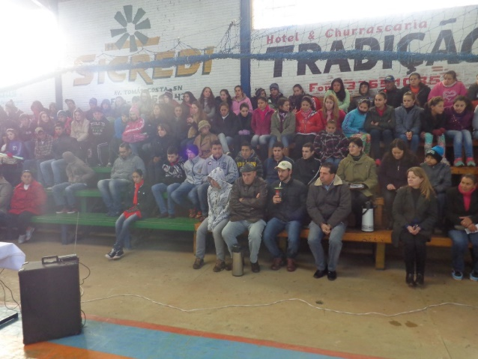
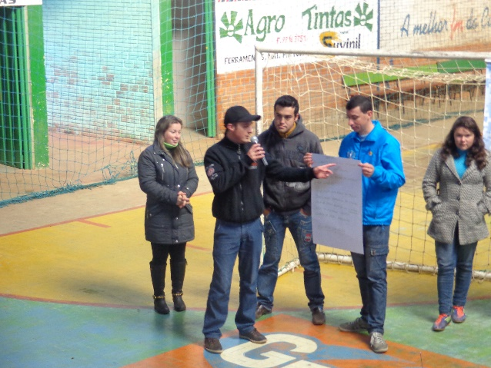
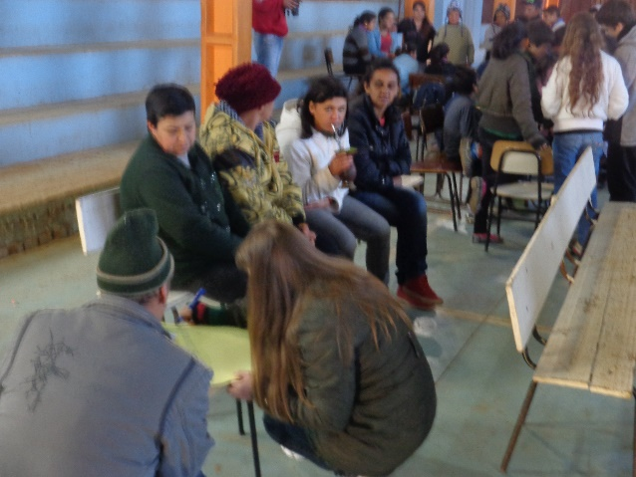
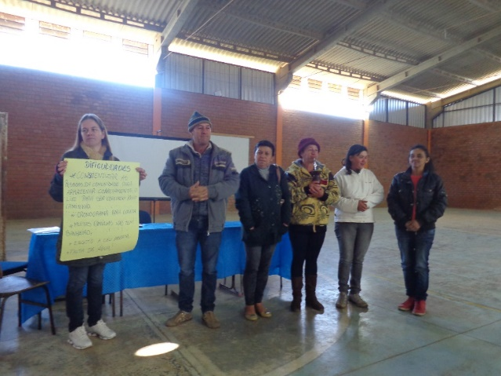
RESULTADOS E DISCUSSÕES

Slide 20
RESULTADOS E DISCUSSÕES
Quadro 2. Problemas Relatados com mais Frequência
Problemas Relatados
Ausência de coleta dos resíduos sólidos recicláveis gerados na zona rural. | Baixa qualidade da água destinada ao consumo humano.
Ausência de um cronograma para a coleta de resíduos sólidos na zona urbana. | Poços de captação de água em locais não apropriados e alguns danificados.
Existência de um depósito irregular de resíduos (lixão) na entrada do município. | Contaminação dos recursos hídricos por agrotóxicos oriundos das lavouras.
Existência de muitas casas sem banheiro. | Falta de conscientização da população.
Carência de fossas sépticas nas residências da zona rural. | Ausência de um plano diretor ou diretrizes urbanas para o município.
Esgoto a céu aberto. | Falta de assistência dos órgãos públicos.
Fonte: adaptado do PMSB Lagoão

Slide 21
RESULTADOS E DISCUSSÕES
Quadro 3.Sugestões Apresentadas com mais Frequência para Melhoria do Saneamento Básico
Sugestões para Melhorias
Perfuração de poços para captação de água | Construção de um aterro sanitário.
Captação de água da chuva. | Educação e envolvimento da população.
Construção de fontes drenadas. | Construção de composteiras.
Compra de geradores de energia elétrica. | Coleta seletiva de resíduos sólidos.
Análise e tratamento da água destinada ao consumo humano. | Construção de fossas sépticas na zona rural.
Construção de redes e estação de tratamento de esgoto. | Recolhimento periódico dos resíduos sólidos.
Construção de banheiros para a população de baixa renda.
Fonte: adaptado do PMSB Lagoão

Slide 22
CONCLUSÃO
A instituição do Controle Social é necessária para a universalização do acesso aos serviços de saneamento básico, no entanto para otimizar o seu impacto positivo é fundamental que uma fração expressiva da população participe do planejamento, regulação e fiscalização dos serviços.
É necessário desenvolver ações que promovam a mobilização da população em busca de melhorias por meio do exercício da cidadania.
O Controle Social não deve ficar restrito ao período de elaboração do PMSB, mas sim ser estabelecido definitivamente.

Slide 23
OBRIGADA

